Slide 1
Prioritná os: Vzdelávanie
Špecifický cieľ: 1.2.1 Zvýšiť kvalitu odborného vzdelávania a prípravy reflektujúc potreby trhu práce
Prijímateľ: Stredná odborná škola drevárska a stavebná Krásno nad Kysucou
Názov projektu: Zvyšovanie kľúčových kompetencií žiakov v Strednej odbornej škole drevárskej a stavebnej v Krásne nad Kysucou s ohľadom na moderné technológie a potreby trhu práce
Kód projektu ITMS2014+: NFP312010AGX2
Názov pedagogického klubu: Administratívny štýl v praxi

Slide 2
Tlačivo
list papiera - listinný dokument, v ktorom je predtlačený text a ďalšie pomocné grafické údaje /rámčeky, kolónky/ pre písomné vyplnenie rôznych údajov
V súčasnosti sú tlačivá vytvorené tak,
aby ich bolo možné skenovať /elektronicky snímať/
načítavať zapísané údaje priamo do počítača
s použitím čiarového kódu

Slide 3
Výhody tlačiva
hromadne vytvorené / vytlačené
jednoduché vyplňovanie, výber možností, zaškrtávanie
pokyny na pomoc pri vyplňovaní
prehľadnejšie odpovede, automatické spracovanie - optické rozpoznávanie
údaje sú písomné /v budúcnosti s možnosťou kontroly/
pole podpisu zodpovedného za správnosť údajov
znižovanie nákladov pri spracovaní počítačom

Slide 4
VYBRANÉ Druhy tlačív
Objednávka
Dodací list
Faktúra
Tlačivá k reklamácii

Slide 5
OBJEDNáVKA - TLAčIVO
Kupujúci/odberateľ objednáva u predávajúceho/dodávateľa - výrobky, tovary alebo služby
Formálne náležitosti objednávky:
Identifikačné údaje kupujúceho
Poradové číslo objednávky
Dátum
Odtlačok pečiatky a vlastnoručný podpis zodpovedného zamestnanca

Slide 6
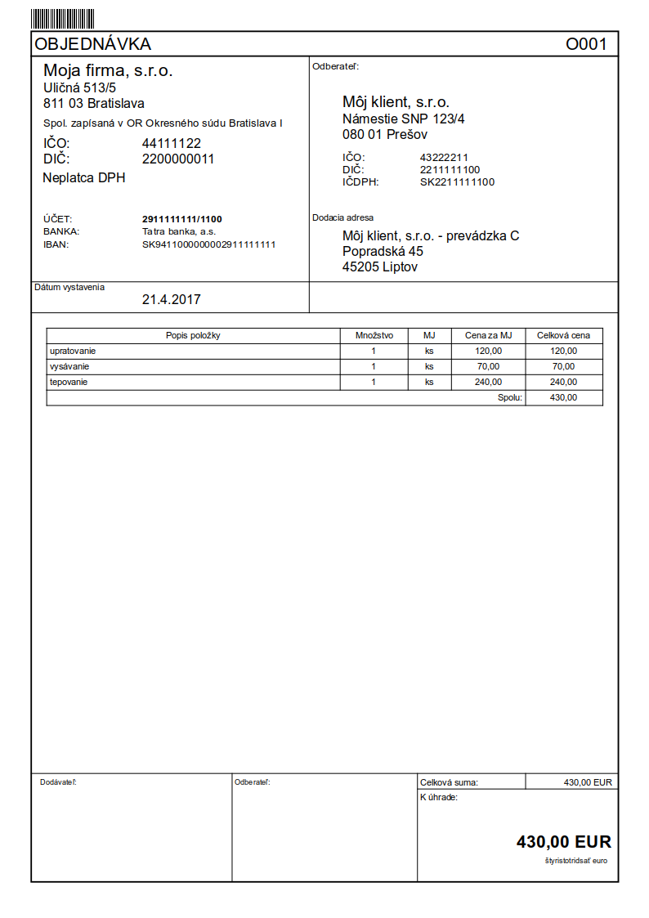
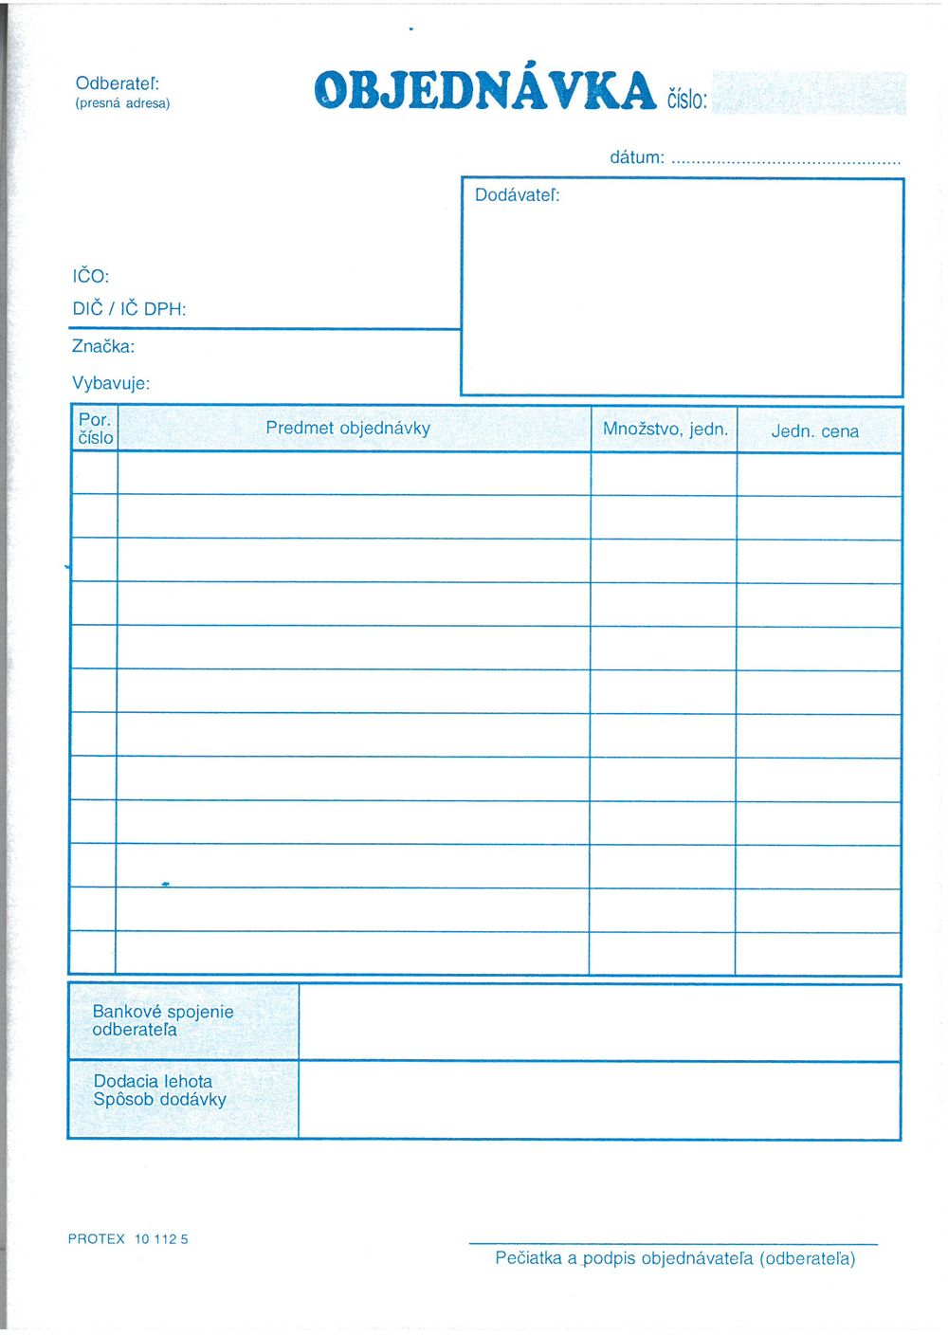

Slide 7
DODACí LIST - TLAčIVO
slúži na kontrolu úplnosti dodávky/zásielky pri jej odbere
Formálne náležitosti dodacieho listu:
Číslo dodacieho listu
Dátum vystavenia
Číslo objednávky, resp. kúpnej zmluvy
Označenie zmluvných strán
Presné označenie dodávky a jej množstva

Slide 8
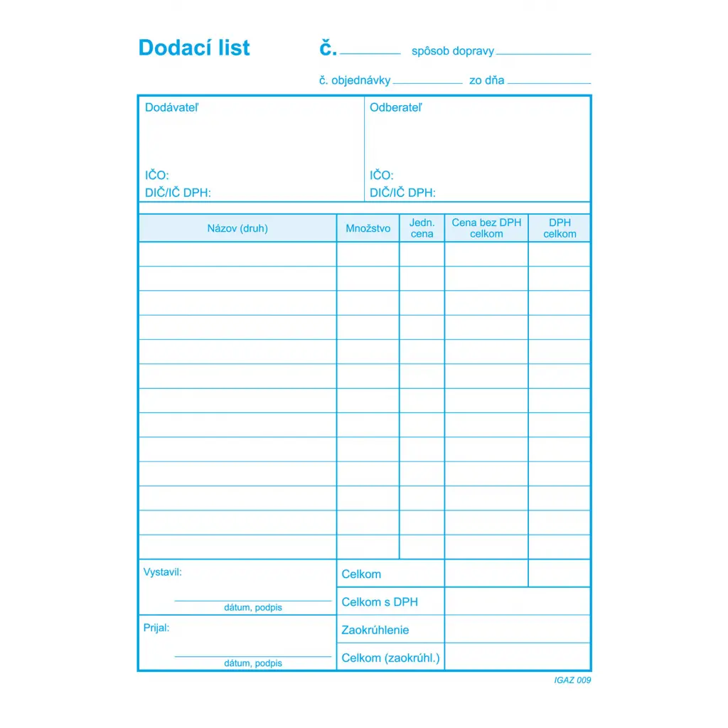
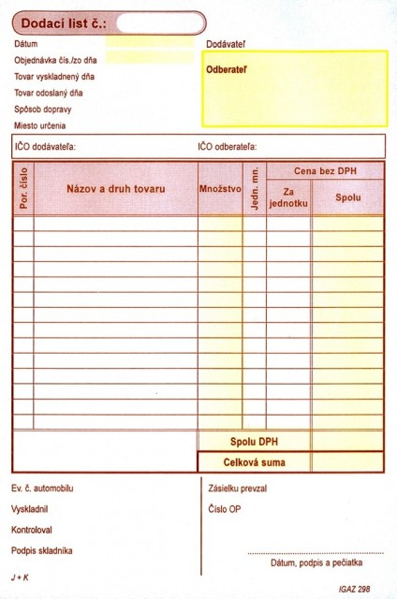

Slide 9
FAKTúRA - TLAčIVO
Predávajúci/dodávateľ si uplatňuje právo na úhradu svojich pohľadávok voči kupujúcemu/odberateľovi.
Formálne náležitosti faktúry:
Číslo faktúry, dátum jej vystavenia a splatnosti
Číslo objednávky, resp. kúpnej zmluvy
Označenie zmluvných strán vrátane IČO a DIČ, bankové spojenie dodávateľa
Presné označenie dodávky, jej množstva, ceny za jednotku, sadzbu DPH

Slide 10
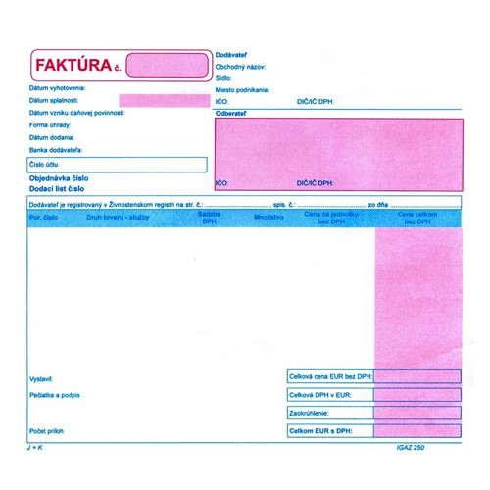
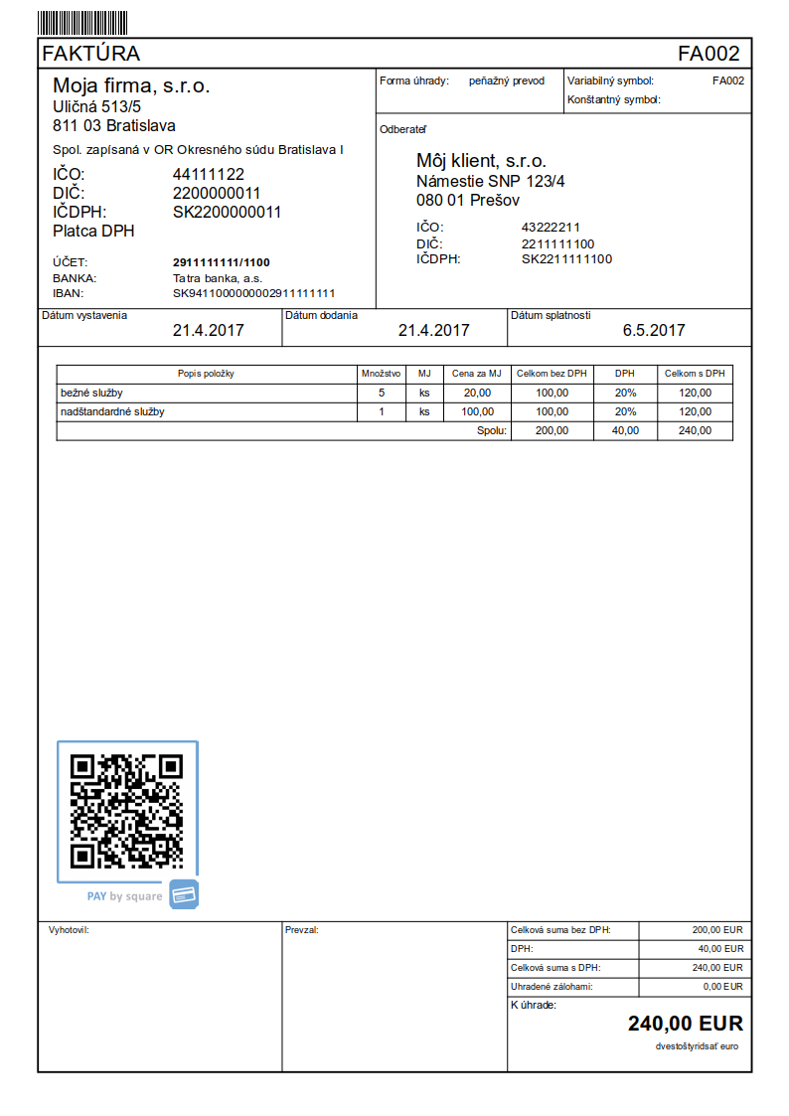

Slide 11
Tlačivá k reklamácii
Kupujúci upozorňuje predávajúceho na chyby
v dodanom tovare alebo v službe.

Slide 12
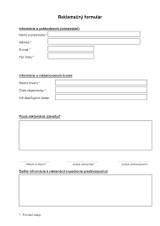
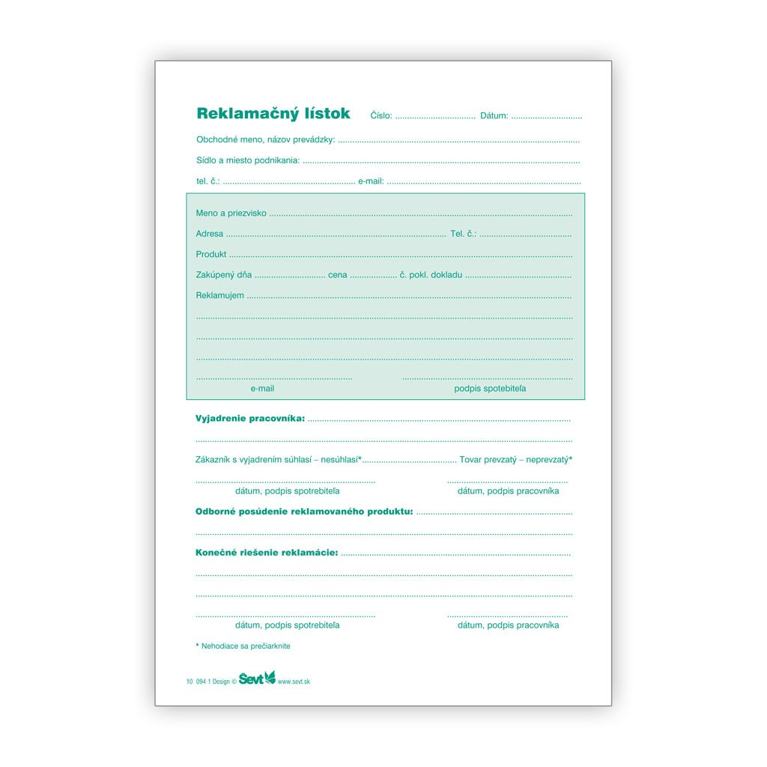

Slide 13
Úlohy:
Vypísať dané tlačivá!
Ďakujem za pozornosť a teším sa na ďalšiu spoluprácu
Vypracovala: Ing. Renáta Grapová

